Slide 1
DISEÑO Y CONSTRUCCIÓN DE UNA MÁQUINA INDUSTRIAL DE CONTROL NUMÉRICO COMPUTARIZADO TIPO ROUTER PARA LA EMPRESA METAL-MECÁNICA GUTTI C.A.
AUTORES: SOSA SILVA, AÍDA ESTEFANÍA TONATO LLERENA, JORGE GEOVANNY
DIRECTOR: ING. CULQUI, BORYS
CODIRECTOR: ING. AYALA, PAÚL

Slide 2
INTRODUCCIÓN

Slide 3
PLANTEAMIENTO DEL PROBLEMA
Diversos Proyectos
Materiales
Trabajos Manuales
Herramienta
Router CNC

Slide 4
OBJETIVOS
OBJETIVO GENERAL
OBJETIVOS ESPECFICOS
Especificaciones
Sistema Eléctrico / Electrónico
Pruebas

Slide 5
JUSTIFICACIÓN E IMPORTANCIA
Rapidez, Eficiencia, Precisión
Múltiples Tareas
Mercado
Emprendimiento Matriz Productiva

Slide 6
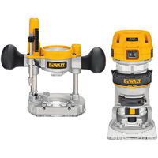
PROCESO DE MECANIZADO

Slide 7
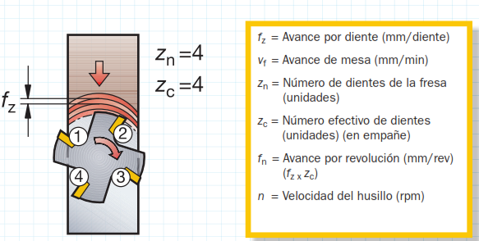
Parámetros de Corte de la Herramienta

Slide 8
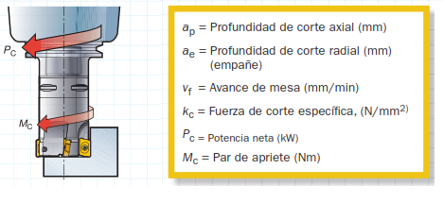
Parámetros de Corte de la Herramienta

Slide 9
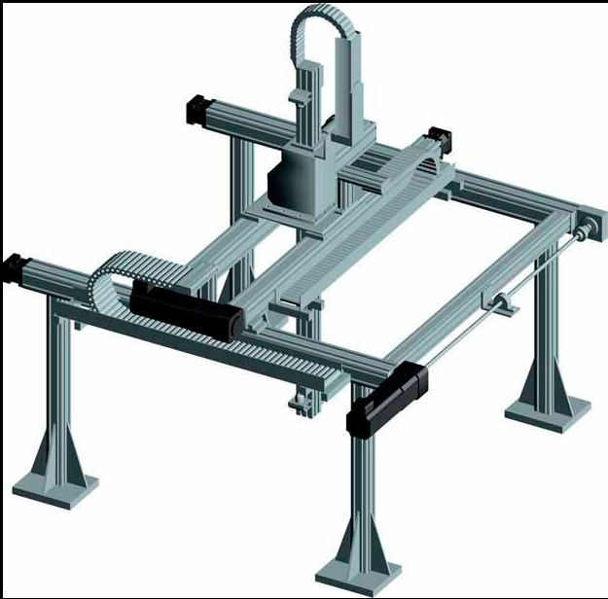
CNC ROUTER

Slide 10
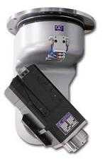
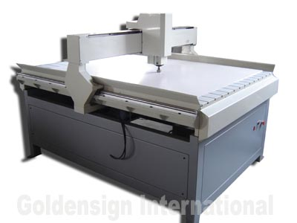
CLASIFICACIÓN DE LOS CNC ROUTER
Número de Ejes
Complejidad y Robustez de la Maquinaria

Slide 11
Características Principales

Slide 12
ESPECIFICACIONES
Número de ejes
Área de trabajo
Precisión
Recorrido eje Z
Velocidad de avance
Velocidad de avance rápido
Potencia del husillo
Número de Revoluciones

Slide 13
COMPONENTES MECÁNICOS Y SELECCIÓN DE ALTERNATIVAS

Slide 14
SISTEMA DE TRANSMISIÓN
PRECISIÓN
EFICIENCIA
COSTO

Slide 15
SISTEMA DE MOVIMIENTO LINEAL
SUJECIÓN
FLEXIÓN
COSTO

Slide 16
COMPONENTES ELECTRÓNICOS Y SELECCIÓN DE ALTERNATIVAS

Slide 17
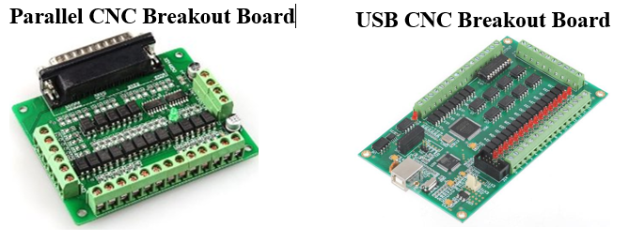
SISTEMA DE TARJETA Y CONTROL
MOTOR
Precisión
Funcionamiento
Torque
Vida útil
Costo
Tecnología de transmisión de datos
Terminales de conexión
Costo

Slide 18
SOFTWARE
Aplicaciones
Flexibilidad
Costo

Slide 19
ESQUEMA DE ELEMENTOS SELECCIONADOS

Slide 20
DISEÑO MECÁNICO

Slide 21
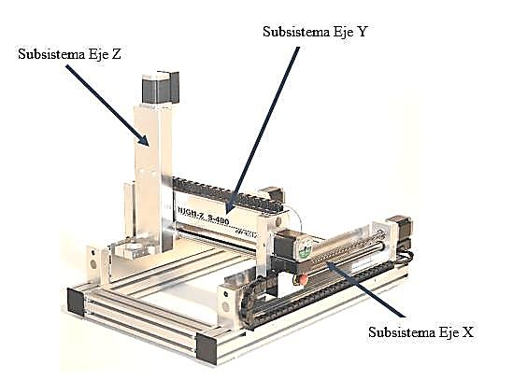
ESQUEMA
FACTOR DE SEGURIDAD
PRECISIÓN

Slide 22
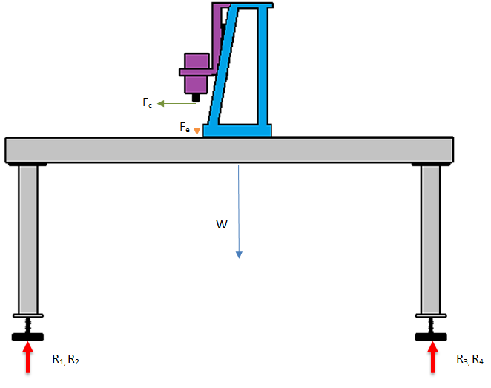
DIAGRAMA DE CUERPO LIBRE GLOBAL

Slide 23
CÁLCULO DE PARÁMETROS DE CORTE FRESADO
$$V_{c}= \frac{D_{e }×π × n}{1000}$$
$$h_{m}=\frac{360 ×\sin\left(K_{r}\right) × a_{e }× f_{z} }{{π × D}_{e } × arcos\left(1−\frac{2 × a_{e } }{{ D}_{e }}\right)}$$
$$V_{f}= f_{z } × n × z_{c}$$
$$A_{c }=ap×hm$$
$$a_{e }=\frac{3}{4}{×D}_{e }$$
$$F_{c }=A_{c}×k_{c}$$
$$P_{c}= \frac{a_{p } × a_{e }× V_{f} × k_{c}}{60 ×{10}^{6}}$$
$$k_{c}= k_{c1 } × h_{m }^{{−m}_{c}}$$

Slide 24
CÁLCULO DE PARÁMETROS DE CORTE FRESADO
FRESADO
PARÁMETROS DE CORTE | DATOS | UNIDADES
Velocidad de corte (Vc) | 100 | m/min
Avance por diente (fz) | 0.12 | mm
Diámetro de la herramienta (De) | 40 | mm
Número de dientes (Zc) | 3 | -
Ángulo de posición (kr) | 0 | Grados
Fuerza de corte específica para un espesor medio de viruta de 1mm(kc1) | 1400 | N/mm²
Factor de correción (mc) | 0.15 | -
Profundidad de corte (ap) | 3 | mm
FRESADO
PARÁMETROS RESULTANTES | DATOS | UNIDADES
Velocidad del husillo (n) | 795.78 | RPM
Velocidad de avance (Vf) | 286.48 | mm/min
Profundidad de corte axial (ae) | 30 | Mm
Espesor medio de la viruta (hm) | 0.09 | mm
Fuerza de corte específica (kc) | 2023.00 | N/mm²
Área de corte (Ac) | 0.26 | mm²
Fuerza de corte (Fz) | 521.59 | N
Potencia de corte (Pc) | 0.87 | kW
Potencia eléctrica Eficiencia 80% (Pe) | 1.46 | hp

Slide 25
CÁLCULO DE PARÁMETROS DE CORTE TALADRADO
$$n= \frac{V_{c }×1000}{π×D}$$
$$F_{e}=11.4×K×D×{\left(100×f_{n}\right)}^{0.85}$$
$$P=\frac{\left.1.25×D^{2}×K×n×(0.056+1.5×f_{n}\right)}{100000}$$
$$f_{n}= f_{z} ×z_{c}$$

Slide 26
CÁLCULO DE PARÁMETROS DE CORTE TALADRADO
TALADRADO
PARÁMETROS DE CORTE | VALOR | UNIDADES
Velocidad de corte (Vc) | 45 | m/min
Avance por diente (fz) | 0.04 | mm
Diámetro de la herramienta (De) | 40 | mm
Número de dientes (Zc) | 3 | adim
Factor de material (k) | 0.6 | adim
TALADRADO
PARÁMETRO RESULTANTE | VALOR | UNIDADES
Velocidad del husillo (n) | 358.10 | RPM
Velocidad de avance (Vf) | 14.32 | mm/min
Avance por revolución (fn) | 40 | mm/rev
Fuerza de empuje (Fe) | 2261.62 | N
Potencia de corte (Pc) | 1.01 | kW
Potencia eléctrica Eficiencia 80% (Pe) | 1.70 | hp

Slide 27
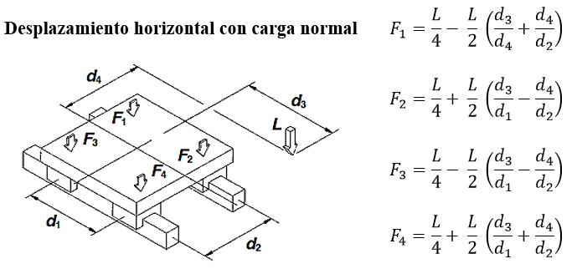
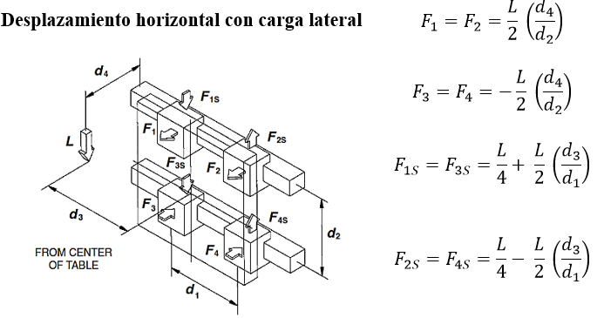
CONFIGURACIÓN DE COJINETES

Slide 28
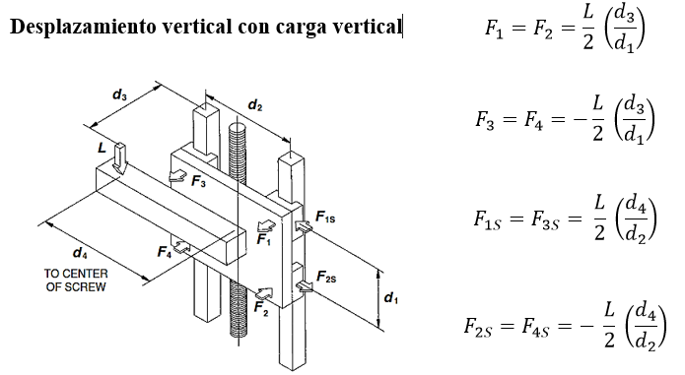
CONFIGURACIÓN DE COJINETES

Slide 29
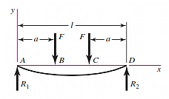
Cálculo de la Deflexión
Deflexión en el Eje Z
Deflexión en el Eje X e Y
$$EI\frac{d^{2}δ}{dx^{2}}=M$$
$$\left.δ=\frac{Fa}{24EI}(4a^{2}−3l^{2}\right)$$

Slide 30
Cálculo del Torque del Motor
Torque en el Eje Z
Torque en el Eje X e Y
$$T=2 × I_{o }×\frac{ω^{′}}{t} × \frac{π . θ}{180}$$
$$T_{R}= \frac{Fd_{m}}{2} \left( \frac{l+πfd_{m}}{πd_{m}−fl}\right)$$
$$I_{o }=I_{eq}+ I_{tornillo}+I_{rotor }$$
$$I_{eq }=w ×\frac{1}{p^{2}} × 0.025$$
$$I_{tornillo}=D^{4} . Longitud . 0.028$$

Slide 31
SUBSISTEMA EJE Z

Slide 32
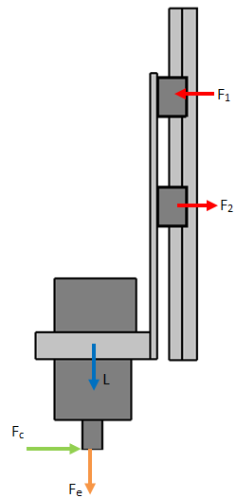
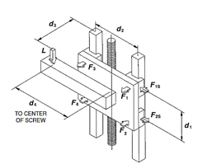
CÁLCULO DE REACCIONES TALADRADO
Parámetro | Valor | Unidad
d1 | 155 | mm
d2 | 210 | mm
d3 | 56 | mm
d4 | 0 | mm
W | 52,626 | N
Fuerza de empuje | 2261,62 | N
Fuerza total L | 2314,246 | N
Parámetro | Valor | Unidad
F1 | 418,06 | N
F2 | -418,06 | N
F3 | 418,06 | N
F4 | -418,06 | N

Slide 33
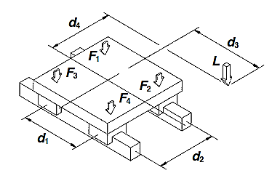
CÁLCULO DE REACCIONES FRESADO
Parámetro | Valor | Unidad
d1 | 155 | mm
d2 | 210 | mm
d3 | 300 | mm
d4 | 0 | mm
Fuerza de corte | 521,59 | N
Parámetro | Valor | Unidad
F1 | 374,37 | N
F2 | -635,16 | N
F3 | 374,37 | N
F4 | -635,16 | N

Slide 34
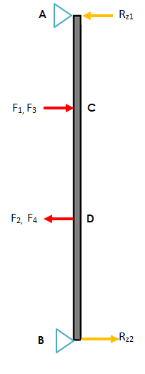
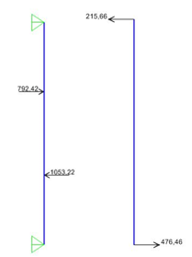
REACCIONES RESULTANTES
Parámetro | Valor | Unidad
F1 | 792,42 | N
F2 | -1053,22 | N
F3 | 792,42 | N
F4 | -1053,22 | N

Slide 35
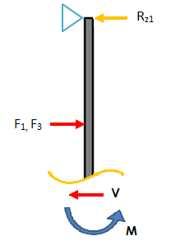
SELECCIÓN DEL RIEL LINEAL
TRAMO AC
TRAMO CD
TRAMO DB
$$M=−215.66x$$
$$\left.M=−215.66x+792.42(x−122.5\right)$$
$$\begin{aligned}M=−215.66x+792.42\left(x−122.5\right) \\ −1053.22(x−277.5)\end{aligned}$$

Slide 36
SELECCIÓN DEL RIEL LINEAL
$$δ=\frac{215.66x^{3}}{6}+\frac{792.42{\left(x−122.5\right)}^{3}}{6}−\frac{1053{\left(x−277.5\right)}^{3}}{6}+C1x+C2$$
Parámetro | Valor | Unidad
a | 122.5 | mm
E | 69000 | MPa
$$x=0; δ=0 → C2=0$$
$$x=400; δ=0 → C1=497946.076$$
$$δ=\frac{215.66x^{3}}{6}+\frac{792.42{\left(x−122.5\right)}^{3}}{6}−\frac{1053{\left(x−277.5\right)}^{3}}{6}+497946.076x$$
Espesor | Diámetro | Inercia | Deflexión
6 | 16 | 186117.61 | -0.032
9 | 16 | 251246.53 | -0.024
9 | 20 | 257830.2 | -0.023

Slide 37
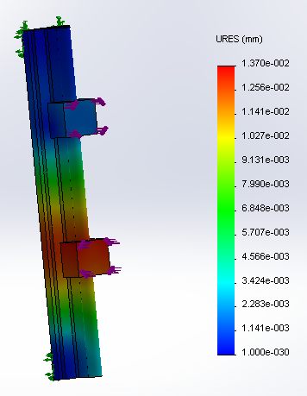
SIMULACIÓN Y RESULTADOS
Deflexión Teórica | Deflexión Calculada | Deflexión Simulada
0.01 – 0.04 | 0.024 | 0.013

Slide 38
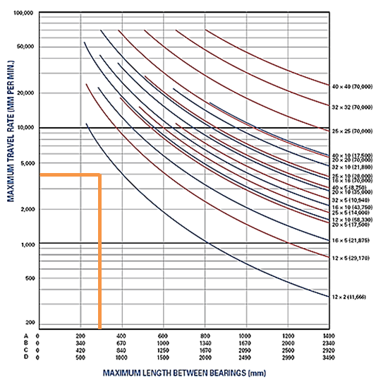
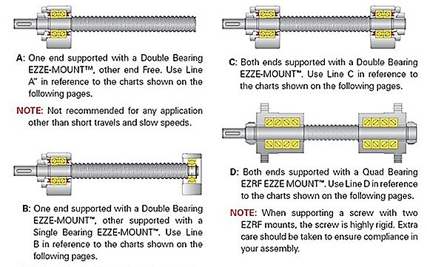
Selección del Tornillo de Bolas

Slide 39
CÁLCULO DEL TORQUE
Parámetro | Valor | Unidad
Fuerza (Fe+W) | 2314.223 | N
l | 5 | mm
f | 0.15 | adim
dm | 6 | mm
$$T=424.58 on.in$$
$$T_{R}= \frac{Fd_{m}}{2} \left( \frac{l+πfd_{m}}{πd_{m}−fl}\right)$$
$$Tc=438 on.in$$

Slide 40
SUBSISTEMA EJE Y

Slide 41
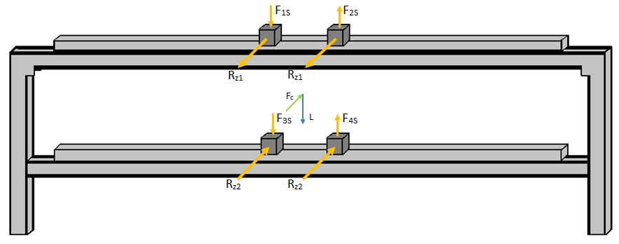
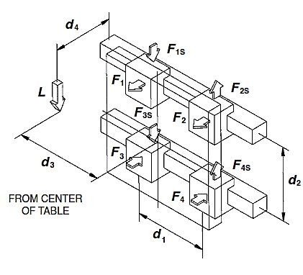
CÁLCULO DE LAS REACCIONES EN LOS RIELES LINEALES
Parámetro | Valor | Unidad
d1 | 195 | mm
d2 | 320 | mm
d3 | 0 | mm
d4 | 126 | mm
W | 139.748 | N
Fuerza de empuje | 2261.62 | N
Fuerza total L | 2401.368 | N
Parámetro | Valor | Unidad
F1 | 215.66 | N
F2 | 215.66 | N
F3 | -476.46 | N
F4 | -476.46 | N
Parámetro | Valor | Unidad
F_{1S} | 600.342 | N
F_{2S} | 600.342 | N
F_{3S} | 600.342 | N
F_{4S} | 600.342 | N

Slide 42
SELECCIÓN DEL RIEL LINEAL Y DEL TUBO ESTRUCTURAL QUE LO SOSTIENE
Parámetro | Valor | Unidad
F | 600 | N
A | 652.5 | mm
E | 210000 | MPa
L | 1500 | mm
$$\left.δ=\frac{Fa}{24EI}(4a^{2}−3l^{2}\right)$$
Tubo | Diámetro | Inercia | Deflexión
100x100x6 | 16 | 5669299.33 | -0.069
150x100x6 | 16 | 13566215.45 | -0.028

Slide 43
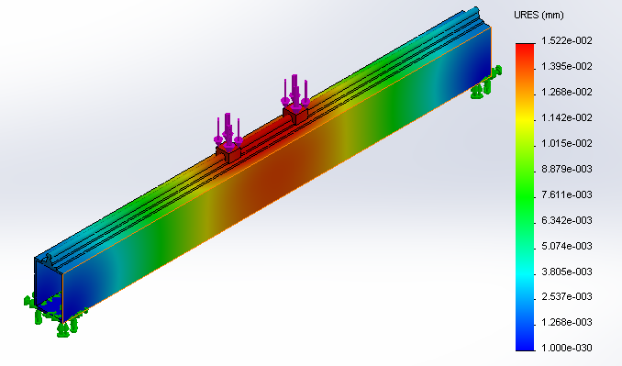
SIMULACIÓN Y RESULTADOS
Deflexión Teórica | Deflexión Calculada | Deflexión Simulada
0.01 – 0.04 | 0.028 | 0.152

Slide 44
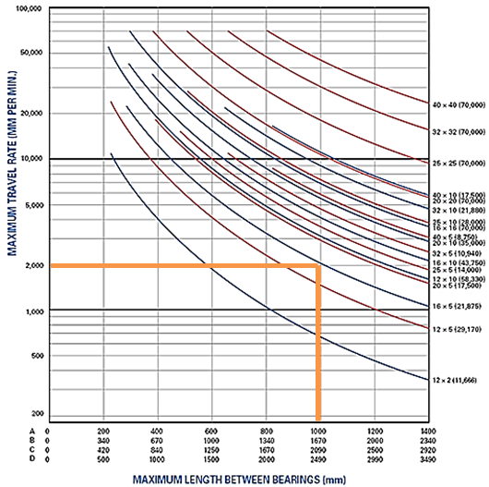
Selección del Tornillo de Bolas

Slide 45
CÁLCULO DEL TORQUE
Parámetro | Valor | Unidad
I_{o} | 3.658 | lb.in
w' | 3543.307 | pasos/s
θ | 1.8 | grados
t | 0.15 | s
$$T=2 × I_{o }×\frac{ω^{′}}{t} × \frac{π . θ}{180}$$
$$T=452,69 on.in$$
Parámetro | Valor | Unidad
Ieq | 2.4 | lb.in
Itornillo | 0.678 | lb.in
Irotor | 0.579 | lb.in
$$Tc=637 on.in$$

Slide 46
SUBSISTEMA X

Slide 47
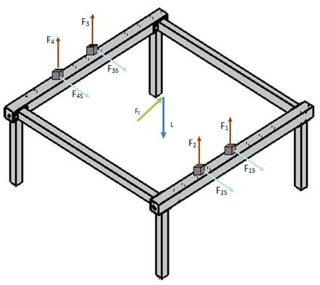
CÁLCULO DE LAS REACCIONES EN LOS RIELES LINEALES
Parámetro | Valor | Unidad
d1 | 220 | mm
d2 | 1720 | mm
d3 | 15 | mm
d4 | 0 | mm
W | 699.23 | N
Fuerza de empuje | 2261.62 | N
Fuerza total L | 2960.85 | N
Parámetro | Valor | Unidad
F1 | 740,21 | N
F2 | 740,21 | N
F3 | 740,21 | N
F4 | 740,21 | N

Slide 48
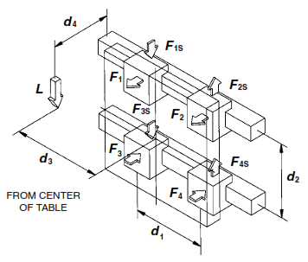
CÁLCULO DE LAS REACCIONES EN LOS RIELES LINEALES
Parámetro | Valor | Unidad
d1 | 220 | mm
d2 | 1720 | mm
d3 | 15 | mm
d4 | 0 | mm
Fuerza de corte | 521.59 | N
Parámetro | Valor | Unidad
F_{1S} | 145.62 | N
F_{2S} | 110.67 | N
F_{3S} | 145.62 | N
F_{4S} | 110.67 | N

Slide 49
SELECCIÓN DEL RIEL LINEAL Y DEL TUBO ESTRUCTURAL QUE LO SOSTIENE
Parámetro | Valor | Unidad
F | 74.2125 | N
A | 652.5 | mm
E | 210000 | MPa
L | 1500 | mm
$$\left.δ=\frac{Fa}{24EI}(4a^{2}−3l^{2}\right)$$
Tubo | Diámetro | Inercia | Deflexión
100x100x6 | 16 | 5669299.33 | -0,0853
150x100x6 | 16 | 13566215.45 | -0,0356

Slide 50
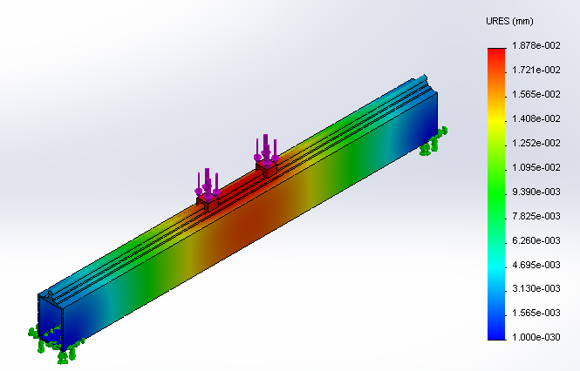
SIMULACIÓN Y RESULTADOS
Deflexión Teórica | Deflexión Calculada | Deflexión Simulada
0.01 – 0.04 | 0.0356 | 0.0187

Slide 51
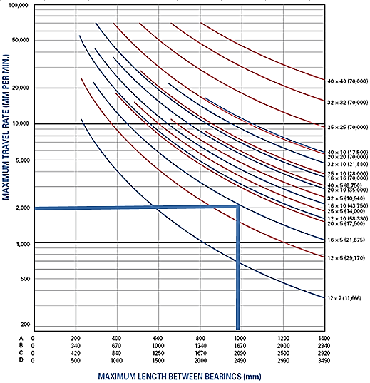
Selección del Tornillo de Bolas

Slide 52
CÁLCULO DEL TORQUE
Parámetro | Valor | Unidad
I_{o} | 4.22 | lb.in
w' | 3543.307 | pasos/s
θ | 1.8 | grados
t | 0.15 | s
$$T=2 × I_{o }×\frac{ω^{′}}{t} × \frac{π . θ}{180}$$
$$T=521,7 on.in$$
Parámetro | Valor | Unidad
I_{eq} | 2.96 | lb.in
I_{tornillo} | 0.678 | lb.in
I_{rotor} | 0.579 | lb.in
$$Tc=637 on.in$$

Slide 53
CÁLCULO DE LA PRECISIÓN
$$Precisión=\frac{paso\left(\frac{mm}{rev}\right)}{\left. (\frac{pulsos}{rev}\right)}$$
$$\left.Precisión=0.012 (mm\right)$$

Slide 54
DISEÑO ELECTRÓNICO Y DE CONTROL

Slide 55
DIAGRAMA DE DISEÑO ELECTRÓNICO/ELÉCTRICO
Control de velocidad de la herramienta
Encendido de la herramienta manual y automático
Encendido de aspiradora manual y automático
Luces piloto
Interruptor de conexión/desconexión para el encendido de la máquina
Paro de emergencia.

Slide 56
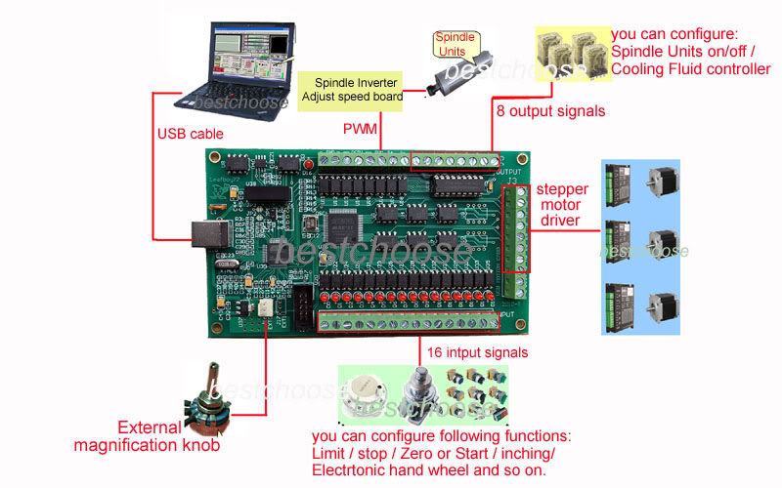
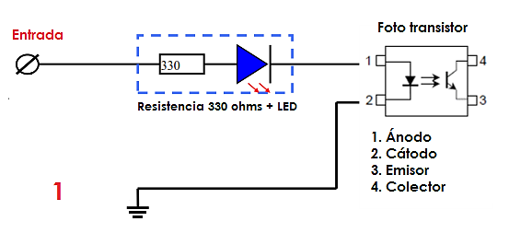
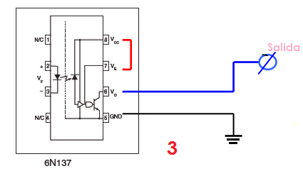
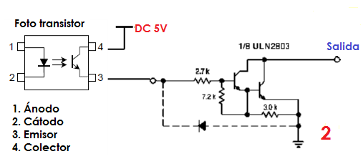
TARJETA DE CONTROL

Slide 57
DIAGRAMA DE CONTROL CON LA TARJETA

Slide 58
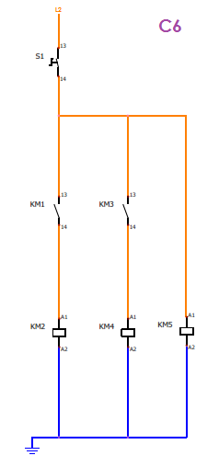
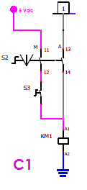
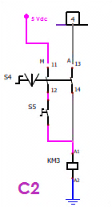
Control de la Herramienta
Control de la Aspiradora
Activación de los contactores para Motores de Ejes, Herramienta y Aspiradora

Slide 59
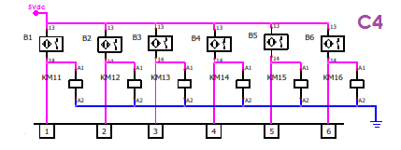
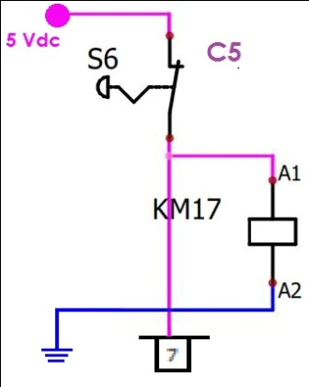
Sensores de Posición
Paro de Emergencia

Slide 60
SISTEMA DE POTENCIA
$$I_{disyuntor}=1.25×I_{C}$$
$$I_{contactor}=1.25×I_{nominal}$$
$$I_{RT}=1.5×I_{C}$$
$$P_{v de frecuencia}=1.25×P_{motor}$$
$$I_{fusible}=1.75×I_{C}$$

Slide 61
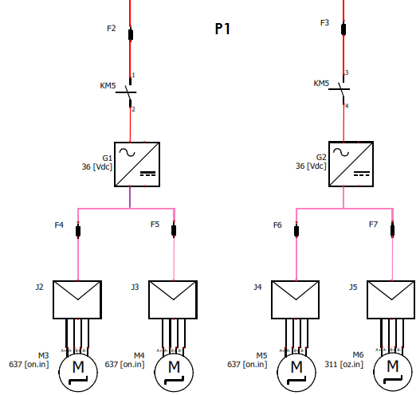
MOTORES DE EJES
Símbolo | Componente | Corriente A | Valor Comercial | Cable
F2, F3 | Fusible (gL) | 20 | 20 | AWG 14
KM5 | Contactor (AC1) | 15 | 16 | AWG 14
G1 | Fuente AC/DC | 10.8 | 12 | AWG 14
G2 | Fuente AC/DC | 9.6 | 10 | AWG 16
F4, F5, F6 | Fusible (gL) | 9.8 | 10 | AWG 16
F7 | Fusible (gL) | 7.35 | 10 | AWG 16

Slide 62
HERRAMIENTA
Símbolo | Componente | Corriente A | Potencia KW | Valor comercial | Cable
F1 | Fusible (gM) | 10.5 | - | 16 | AWG 14
Q1 | Disyuntor | 7.5 | - | 10 | AWG 16
KM2 | Contactor (AC3) | 7.5 | - | 10 | AWG 16
J1 | Variador de Frecuencia | - | 1.625 | 2.2 | AWG 14

Slide 63
ASPIRADORA
Símbolo | Componente | Corriente A | Valor comercial | Cable
F8 | Fusible (gM) | 17.5 | 20 | AWG 14
Q2 | Disyuntor | 12.5 | 16 | AWG 14
KM4 | Contactor (AC3) | 12.5 | 16 | AWG 14
RT1 | Relé Térmico | 15 | 20 | AWG 14

Slide 64
LUCES DE SEÑALIZACIÓN

Slide 65
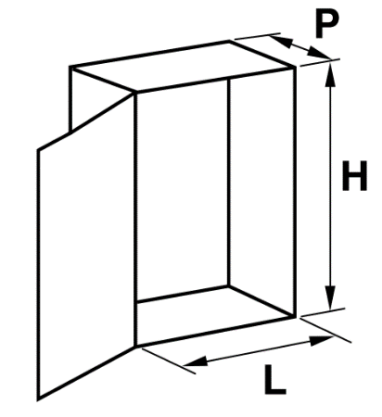
PANEL DE CONTROL
H = 800 mm
L = 600 mm
P = 250 mm

Slide 66
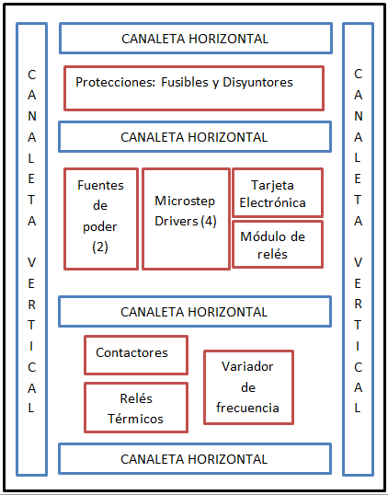
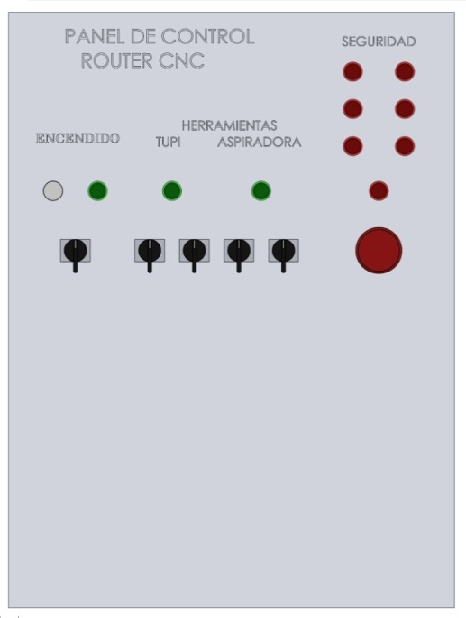
Ubicación de los Componentes en el Gabinete Eléctrico
Ubicación de los Componentes en el Panel de Control

Slide 67
FABRICACIÓN

Slide 68
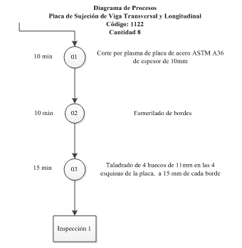
DIAGRAMAS DE PROCESOS

Slide 69
Tiempos de Fabricación por Proceso
Proceso |  | Subsistema |  |  | Total (h)
 |  | Eje X | Eje Y | Eje Z
Corte | CP | 200 | 75 | - | 4.58
 | CSC | 125 | 90 | - | 3.58
 | CCA | 0 | 25 | 35 | 1.00
Taladrado | TB | 200 | 200 | 160 | 9.33
 | TM | 230 | 170 | 5 | 6.75
Machuelado | MM | 120 | 80 | 5 | 3.42
Fresado | FM | - | - | 10 | 0.17
Soldadura | SE | 140 | 105 | - | 4.08
Acabado | AA | 100 | 40 | - | 2.33
 | ALB | 235 | 145 | 15 | 6.58
TOTAL (m) |  | 1350 | 930 | 230 | 41.84

Slide 70
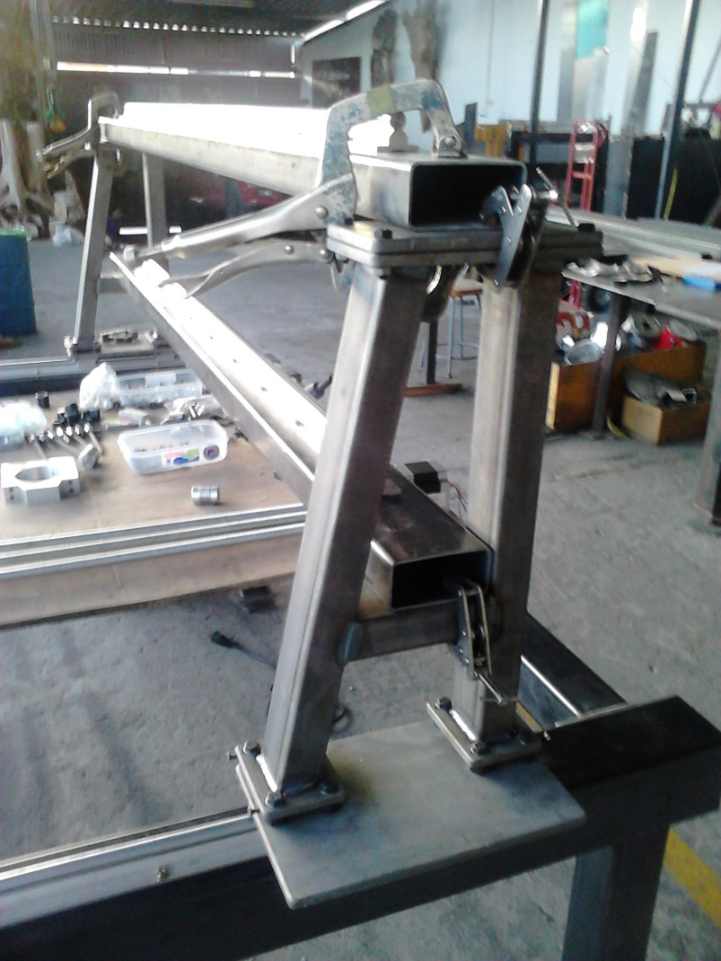
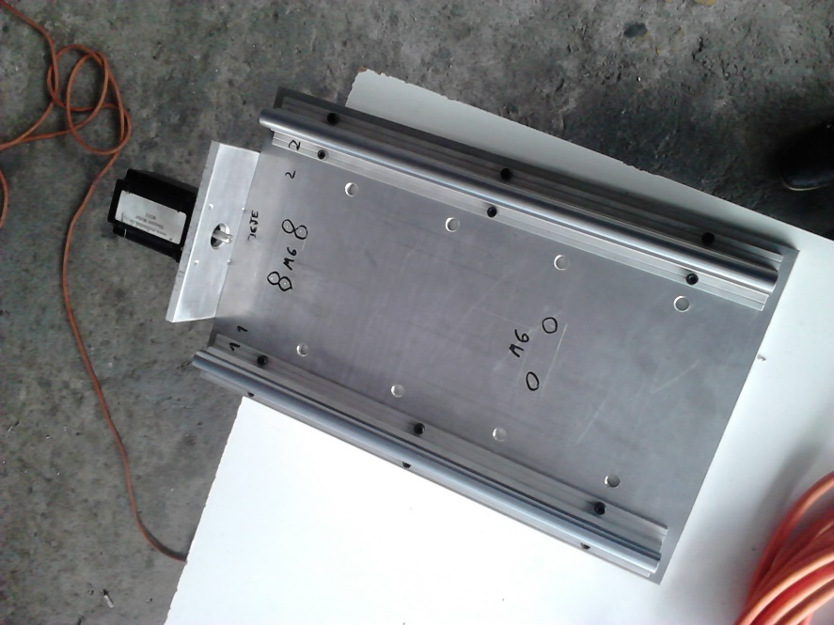
FABRICACIÓN

Slide 71
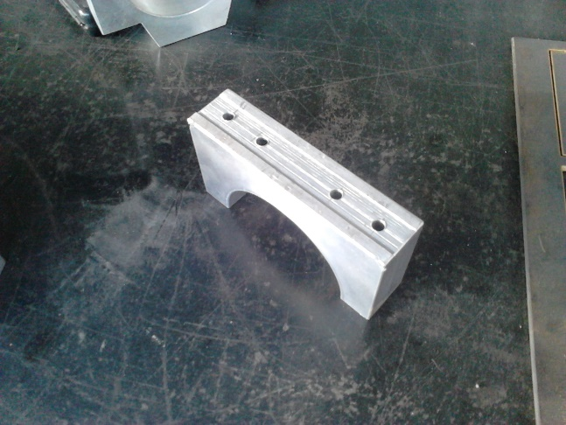
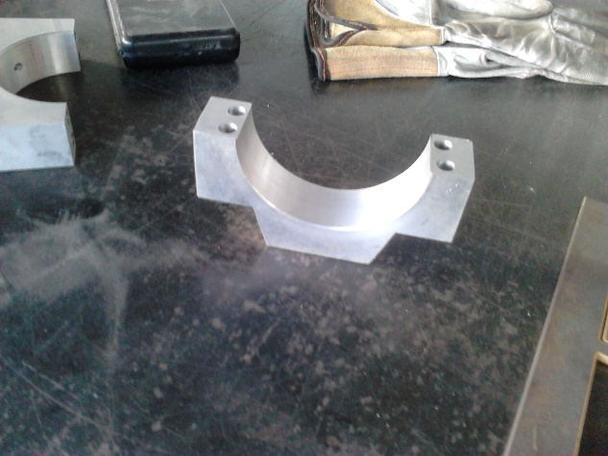
FABRICACIÓN

Slide 72
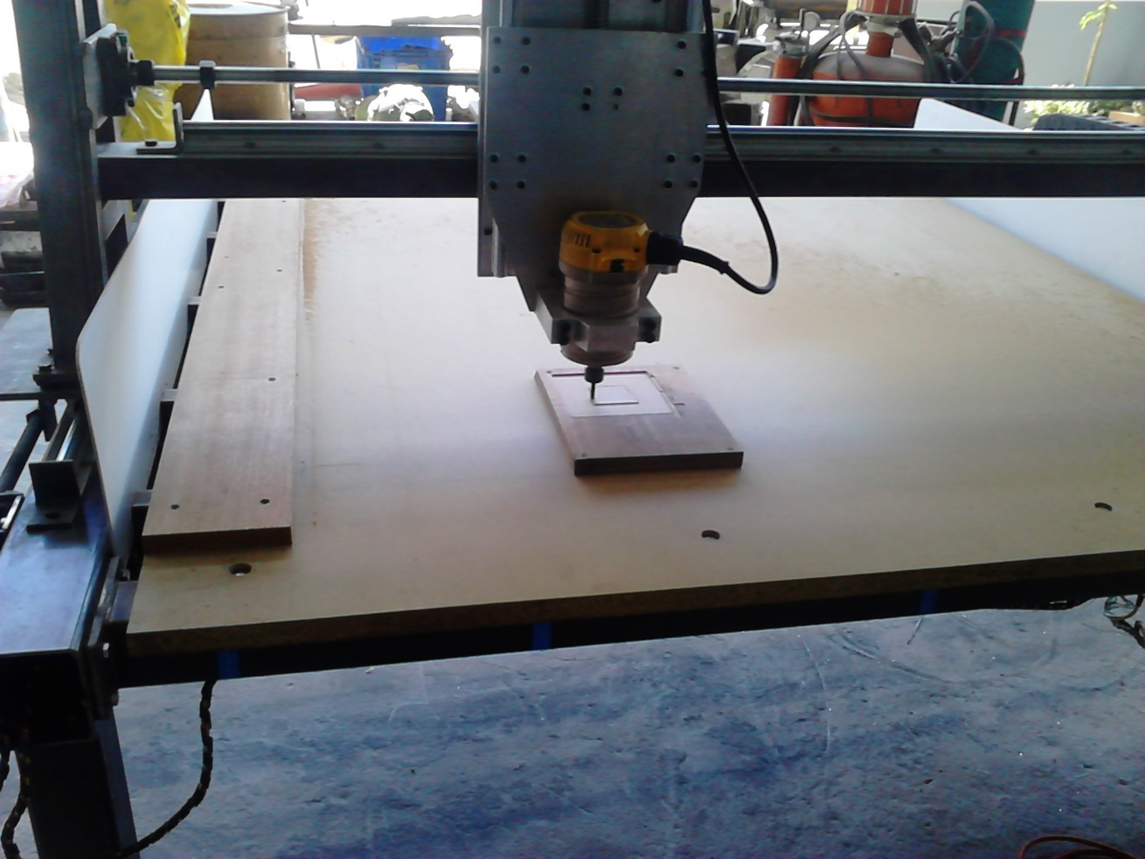
FABRICACIÓN

Slide 73
PRUEBAS Y RESULTADOS

Slide 74
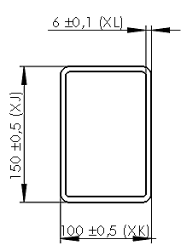
DIMENSIONALES
Tubo Estructural | XJ | 150 | 0.5 | 102.0 | 101.67 | 48.33 | NO CUMPLE
 |  |  |  | 102.0
 |  |  |  | 101.0
 | XK | 100 | 0.5 | 100.0 | 100.33 | 0.33 | OK
 |  |  |  | 101.0
 |  |  |  | 100.0
 | XL | 6 | 0.1 | 4.0 | 3.87 | 2.13 | NO CUMPLE
 |  |  |  | 3.8
 |  |  |  | 3.8

Slide 75
FUNCIONALES: NIVELACIÓN DE SUPERFICIE
Distancia nominal (mm) | Tolerancia (mm) | Distancia real (mm) | Promedio (mm) | Error (mm) | Estado
P2 | 0.05 | 0.3 | 0.28 | 0.23 | NO CUMPLE
 |  | 0.28
 |  | 0.26
P2 | 0.05 | 0.91 | 0.003 | 0.047 | OK
 |  | -0.01
 |  | 0.01

Slide 76
FUNCIONALES: VELOCIDAD
V. nominal (mm/min) | Tol. (mm/min) | Dist. (mm) | T. (seg) | V. real (mm/min) | Prom. (mm/min) | Error (mm/min) | Estado
600 | 6 | 500 | 50.3 | 596.42 | 595.83 | 4.17 | OK
 |  | 200 | 20.1 | 597.01
 |  | 100 | 10.1 | 594.06

Slide 77
ANÁLISIS FINANCIERO

Slide 78
COSTOS DIRECTOS TOTALES
COSTOS INDIRECTOS TOTALES

Slide 79
COSTO TOTAL
Costo Invertido 6900 $
Presupuesto 10800$

Slide 80
ANÁLISIS ECONÓMICO

Slide 81
FLUJO DE CAJA PROYECTADA
Mes | Inversión | I | II | III | IV | V | V. actual
Egresos | 8377.2 | - | - | - | - | - | -8377.2
Ingresos | 0.0 | 19473.5 | 21420.8 | 23562.9 | 25919.2 | 28511.1 | 83885.2
Saldo | -8377.2 | 19473.5 | 21420.8 | 23562.9 | 25919.2 | 28511.1 | 75508.0
Saldo Acumulado | -8377.2 | 11096.2 | 32517.1 | 56079.9 | 81999.1 | 110510.2 | -

Slide 82
VAN, TIR, BENEFICIO - COSTO
VAN | 75508.00
TIR | 2.4
B/C | 2.5

Slide 83
CONCLUSIONES Y RECOMENDACIONES

Slide 84
CONCLUSIONES
Falta de Presupuesto
Prioridad en el diseño: Precisión
Tarjeta Electrónica
Pruebas de Nivelación y Velocidad
Protecciones Eléctricas

Slide 85
RECOMENDACIONES
Manuales de Usuario
Variador de Frecuencia, Herramienta Trifásica
Aspiradora
Panel de Control
Prueba de Nivelación
Fresa 40mm

Slide 86
FUNCIONAMIENTO DE LA MÁQUINA

Slide 87
FUNCIONAMIENTO DE LA MÁQUINA

Slide 88
FUNCIONAMIENTO DE LA MÁQUINA

Slide 89
GRACIAS

